Slide 1
Презентация по теме: «Номер 02»

Slide 2
Если вы в беду попали, Телефон 02 набрали. Кто на помощь к вам придёт, Всем поможет, всех спасёт .

Slide 3
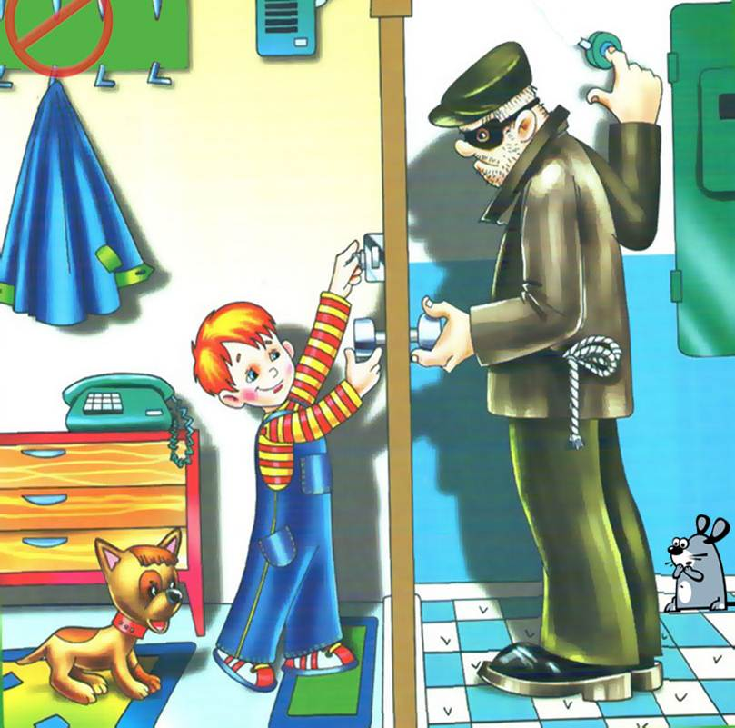
Изначально дети ознакомились с правилами, которые нужно которые нужно соблюдать, когда остаешься дома один.
Правило №1: Ни в коем случае не открывай дверь, если звонит незнакомый человек.

Slide 4
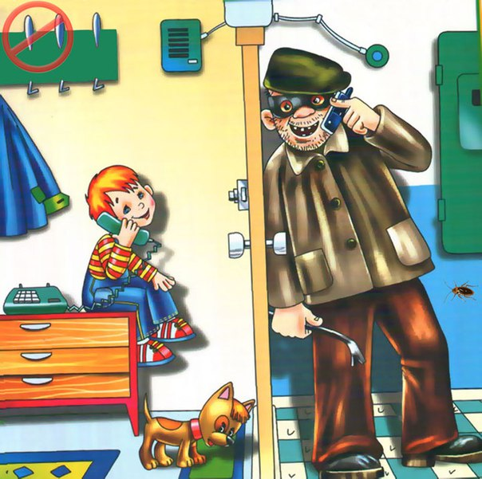
Правило №2:Нельзя сообщать по телефону свой адрес, говорить, что дома один, нельзя называть имена родителей. Лучше всего отвечать да или нет, сказать, что мама и папа дома, но сейчас не могут подойти, и положить трубку.

Slide 5
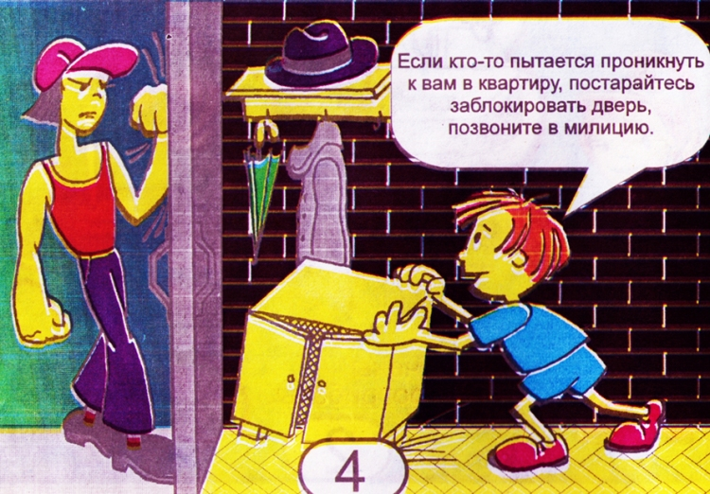
Правило №3: Если кто-то чужой пытается открыть вашу дверь, нужно позвонить в полицию по номеру «02».

Slide 6
С детьми была проведена работа по ознакомлению с правилами вызова полиции.
Правила вызова полиции:
- набрать 02;
- услышав ответ, назвать свое имя, фамилию;
- рассказать что случилось;
- назвать свой адрес;
- не класть трубку до тех пор, пока не попросят об этом.

Slide 7
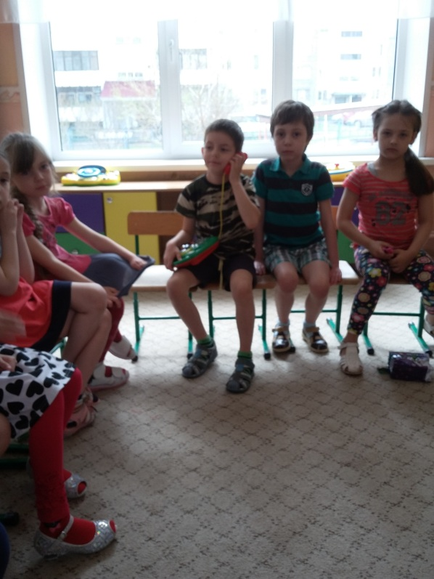
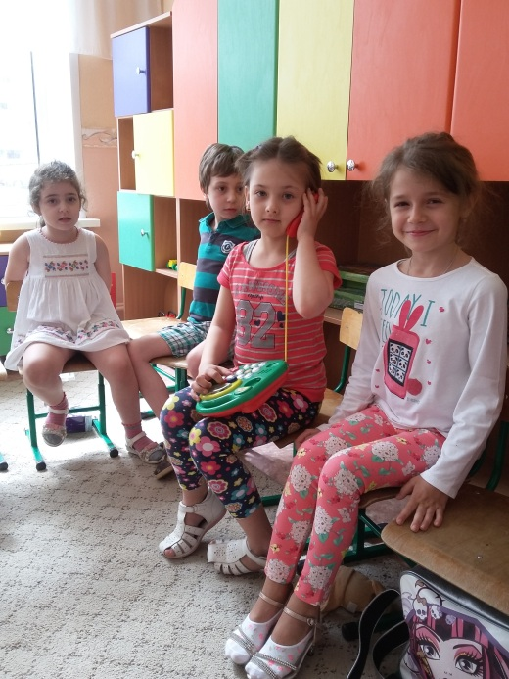
Полученные знания дети закрепили в дидактической игре «Вызови полицию». На игрушечном телефоне дети тренировались вызывать полицию. Затем придумывали ситуацию, которая требовала вмешательства полицейских.

Slide 8
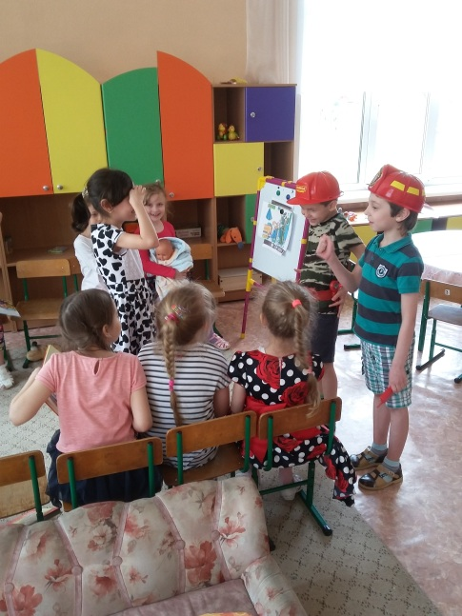
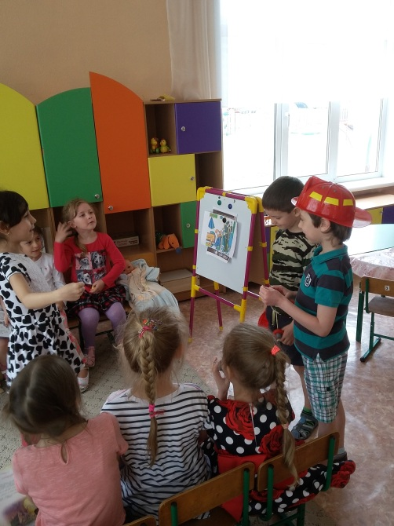
А также была проведена игра- тренинг.
Дети представляли, что они одни дома. Кто-то будет читать книгу, играть с друзьями. И вдруг звонят в дверь. Другой ребенок будет играть роль переодетого бандита (полицейский, почтальон, старушка). Какие действия должны будут совершить дети, которые находились дома?

Slide 9
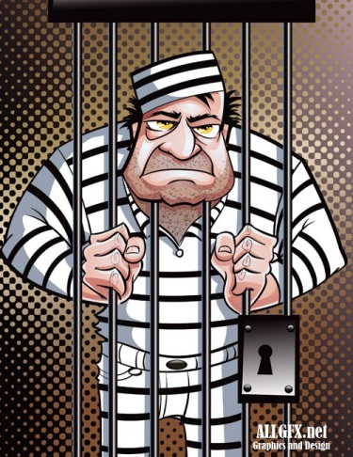
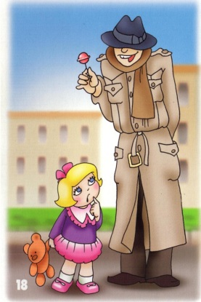
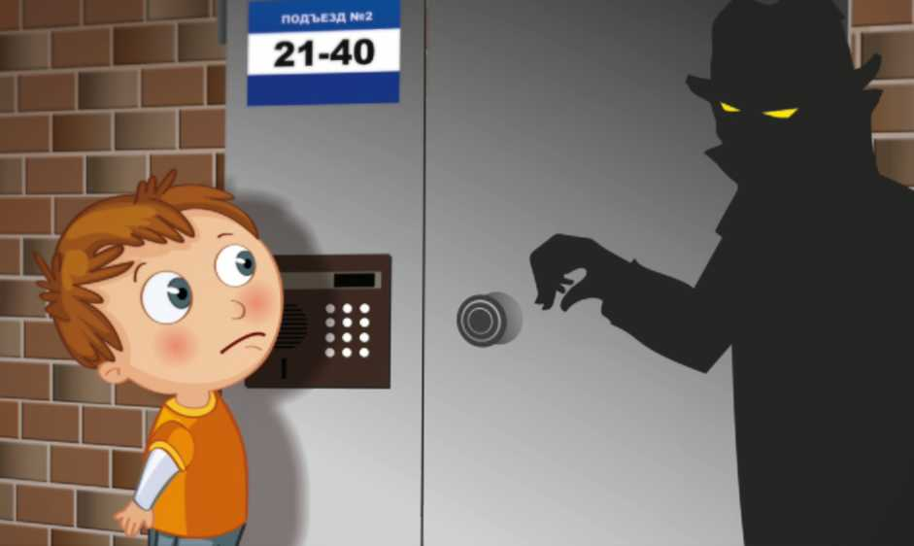
В конце занятия были продемонстрированы иллюстрации, а дети называют правила поведения в различных ситуациях.
- Не открывать дверь чужим людям;
- Не входить в подъезд с чужими людьми;
- Никуда не ходи с чужими людьми;
- Избегай безлюдных мест пустырей;
- Не разговаривай с чужими людьми по телефону.

Slide 10
Спасибо за внимание!!

